Slide 1
PREZENTAREA PROIECTULUI DE DIPLOMĂ
Lazar Leonard Ruben
COORDONATOR ȘTIINȚIFIC
Șef lucr. dr. ing., Cerbulescu Catalin-Constantin
Identificarea in timp real dintr-un stream live a unor persoane

Slide 2
Tema Lucrării
Se dorește implementarea unui sistem de recunoaștere facială folosind Machine Learning.Se vor utiliza imagini live de la o camera video.Aplicația va fi capabilă să identifice în timp real câteva persoane dintr-o lista furnizată de administrator.Pe lângă identificare se va salva și prezența persoanelor participante odată cu închiderea camerei video. Lucrarea se bazează pe Învățare automată și constituie un sistem de detectare a fetelor în timp real și totodată recunoașterea imaginilor antrenate, vor fi datele de antrenament ale modelului.De asemenea a fost incorporată o metodă de salvare a prezenței pe baza numărului de identificare,al numelui persoanei,la ora și dată la care față a fost recunoscută. Sistemul este construit utilizând limbajul python alături de openCV(Open Source Computer Vision) care este o librărie open source folosită̆ pentru analiză imaginilor și a videoclipurilor în timp real. Python oferă diverse opțiuni pentru elaborarea unei interfețe grafice (GUI-graphical user interface),cum ar fi Tkinter care este o biblioteca GUI standard pentru Python.

Slide 3
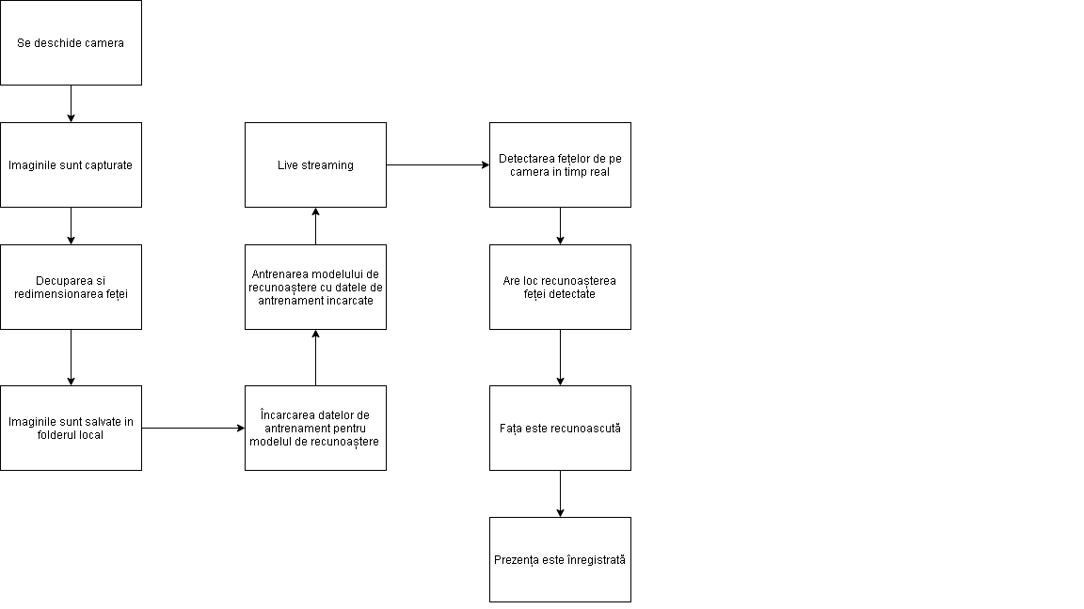
Arhitectura sistemului propus

Slide 4
Metodologia de implementare
Sistemul propus introduce un sistem automatizat de recunoastere a unor persoane dintr-un stream live si salvarea prezentei acestora,sistemul este usor de folosit datorita interfetei implementate,dar și a algoritmilor de recunoaștere a feței. Camera va captura mai multe imagini in timp real,acestea fiind stocate la nivel locat intr-un fisier ce va reprezenta datele sistemului. Setul de date generat va fi supus detectiei si recunoasterii faciale, astfel încât fețele detectate să fie extrase din imagine. Fețele extrase sunt atunci comparate cu fețele salvate din fisierul locar și la recunoașterea cu succes a datelor fisierul este actualizat odată cu prezența și o foaie este generată și afișată.

Slide 5
Implementarea sistemului
Primul pas în implementarea sistemul, este crearea setului de date pe care modelul îl va utiliza. Setul de date va constă din imaginile colectate în urmă detecției faciale, urmând a fi antrenat. Algoritmul de recunoaștere folosit (vom utiliza metodă LBPH) va compară imaginile de intrate cu cele deja existente din setul de date. În această lucrare, pentru partea de detecție am creat funcția TakeImage() ,care va funcționa în felul următor:
Va captura imaginile utilizatorilor
Folosirea clasificatorului Haar Cascade,care va detecta fața din imagini
Fețele detectate vor fi decupate și salvate în fișierul “Dataset

Slide 6
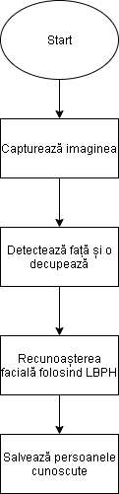
Preprocesarea Imaginilor
Aceasta este cea mai importantă parte a sistemului, deoarece se bazează pe conceptul de prelucrarea a imaginii în sine. Acest proces este explicat în Figura alăturată

Slide 7
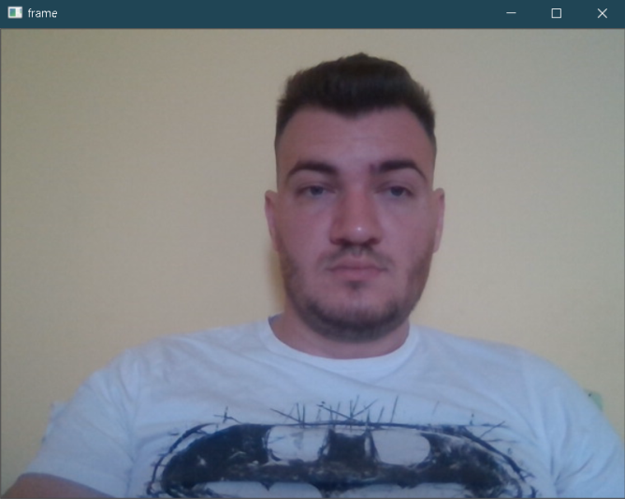
Capturarea Imaginilor
Pentru acest lucru se va realiza capturarea unui set de imagini cu fiecare persoană ce va utiliza sistemul de detecție și recunoaștere facială. Aceste imagini vor fi folosite pentru partea de procesare ulterioară de către algoritmului nostru. Am folosit camera de la laptop ce are o rezoluție de 1280x720, pentru o detectare la o scare mai mare este nevoie de o camera cu o rezoluție mult mai mare.

Slide 8
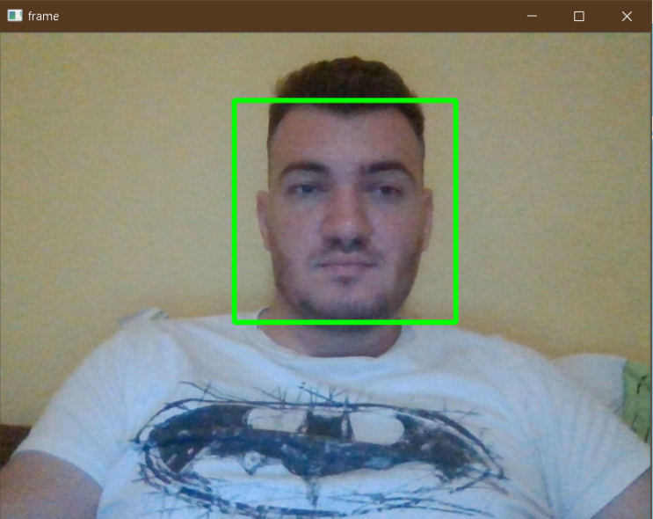
Detectarea și decuparea fețelor
Această secvență se desfășoară în felul următor:
Camera se va deschide în momentul în care un utilizatorul se va află în fața acesteia.
Fața utilizatorului va fi detectată.
Se va decupa zona imaginii în care fețele sunt marcate și salvate într-un folder ca fișiere de imagine individuale în format JPEG.
Clasificatorul detectează toate fețele într-un mod clar, vizibile în momentul capturii. Utilizatorul trebuie să fie într-o poziție dreaptă pentru a evita excluderea prezenței sale de către sistem.

Slide 9
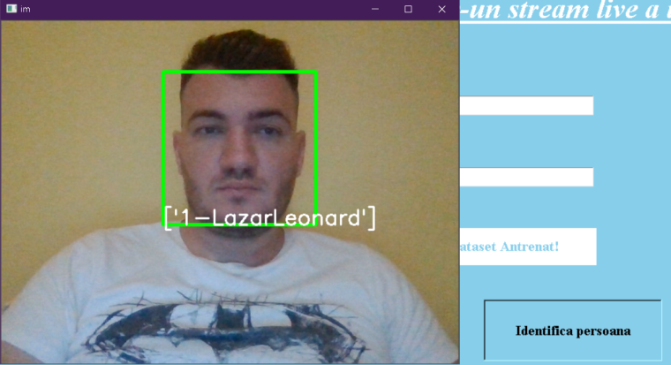
Recunoașterea facială
Folosim biblioteca OpenCV pentru recunoașterea fețelor. Aceasta conține un algoritm care realizeaza recunoașterea cu ușurință((Local Binary Patterns Histogram). Recunoasterea se va realiza in urmatorul mod:
Imaginile din timp real vor fi comparate cu datele antrenate din setul de date rezultat la primul pas,dacă există o potrivire între imaginile din timp real cu imaginile antrenate,pe ecran vor apărea numele și codul numeric al persoanei identificate.

Slide 10
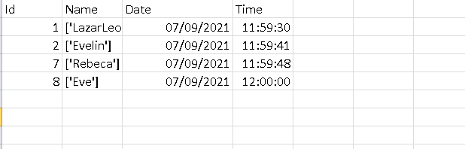
Stocarea fețelor recunoscute
Ori de câte ori o față detectată se potrivește cu o imaginile din setul de date antrenat, valoarea va fi actualizată în acea foaie csv specială. Această se realizează prin intermediul modulelor enumerate mai sus. Procesul se desfășoară în felul următor:
Identitatea candidatului este determinată prin indexul imaginii alături de care fața detectată se potrivește,pe scurt, imaginile detectate în timp real vor fi comparate cu imaginile din setul de date antrenat.
Un fișier de valori separate prin virgulă cu formatul dorit trebuie redactat în prealabil (Prezența.csv în sistemul nostru).
Fișierul de valori separate prin virgule va fi actualizat în momentul în care recunoașterea facială s-a realizat cu success,astfel în fișierul “Prezența.csv”, alături de numele și codul numerit al utilizatorului, se va înregistra și dată și ora la care recunoașterea a fost făcută.

Slide 11
Concluzia
Am realizat un sistem capabil de a detecta și recunoaște una sau mai multe persoane. Mai mult, sistemul va stoca prezența fiecărei persoane recunoscute,acest lucru se va realiza în mod automat. Am decis să adaug acest lucru minor, deoarece în prima instanța am considerat că nu este suficient că sistemul să fie capabil doar să detecteze și să recunoască fetele participanților. Lucrarea are la baza principiile Învățarii automate. Reprezintă un domeniu de cercetare care oferă adaptabilitate calculatoarelor fără a fi programate în mod explicit. Tot ce are nevoie un sistem bazat pe Învățare automată este un set de date de antrenament,iar ceea ce va rezultă depinde de imaginația noastră.
Desigur sistemul implementat nu este nici pe departe perfect, se pot aduce îmbunătățiri la nivelul de implementare. Cea mai mare slăbiciune a proiectului meu este partea ce se ocupă de detectarea facială și de extragere a setului de date. De ce? Motivul este simplu,procesul de recunoaștere este strâns legat de setul de date rezultat. Modelul va putea compară imaginile din timp real numai cu datele deja existente,dacă utilizatorul va schimba unghiul din care recunoasterea va avea loc,sistemul nu va mai putea să recunoască persoană,acest lucru este catalogat drept o limitare. Un alt lucru ce se poate îmbunătății este realizarea prezenței,această se realizează numai atunci când se va închide camera,ce se poate schimbă aici este că prezența utilizatorilor să fie accesată imediat după partea de recunoaștere facial,fără să mai fie nevoie de închiderea camerei.

